Slide 1
Виртуалдау технологиялары және бұлтты есептеулер
Дәріс 7.
Онлайн бұлтты есептеулер жүргізу

Slide 2
Жоспар:
1. Java тіліндегі бұлтты есептеулер
2. С тіліндегі бұлтты есептеулер
Сабақ мақсаты: онлайн бұлтты есептеулер жүргізу дағдысын қалыптасыру
Негізгі түсініктер: IDE, CodePad, IdeOne

Slide 3
Жоспар:
1. Бұлтта есептеу ортасы түсінігі
2. Java тілінде зертханалық жұмыстар орындау
Сабақ мақсаты: бұлтта есептеу ортасымен таныстыру; нақ есептеу ортасын қолдануды үйрету (Java тілінде).
Негізгі түсініктер: бұлтта есептеу ортасы, Java.

Slide 4
Бұлтта есептеу ортасы түсінігі
Егер сізде Интернет бар, алайда арнайы программалау тілінде тапсырманы орындайтын компилятор болмаса, бұлттық есептеу қызметін қолдануға болады.
Бұлтта есептеуді орындау үшін www.Ideone.com тегін сайтын қолданамыз.
Ideone онлайн-компиляторлар мен ретке келтіру құралы болып табылады. Ол қолданушының негізгі кодын компиляция жасауға және Интернетте онлайн режимде 60-тан астам программалау тілдерінде орындауға мүмкіндік береді.

Slide 5
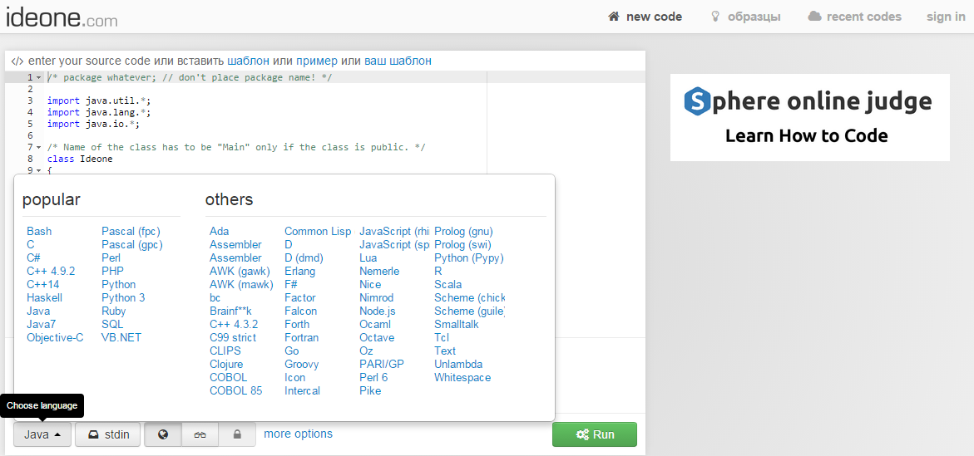
Қолдану үшін программалау тілін көрсетіп, негізгі кодты енгізіп және run [1] командасын басу жеткілікті:

Slide 6
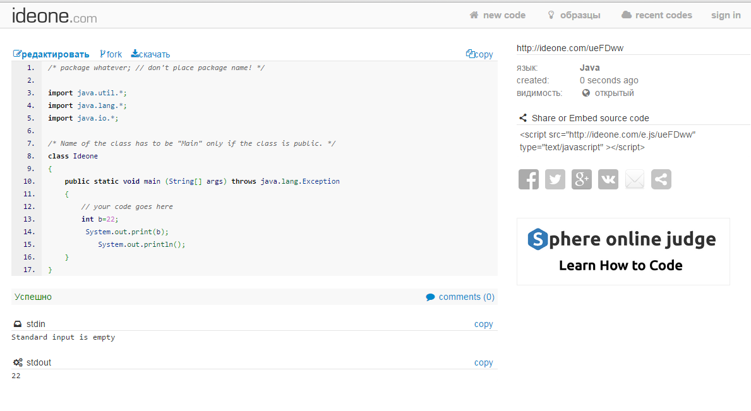
Осы сабаққа Java тілін таңдадық. Экранға 22 санын шығару мысалы келтірілген. Ол үшін Java программалау ортасы үшін берілген шаблонға келесі кодты қоямыз (суретте көрсетілгендей):
int b=22;
System.out.print(b);
System.out.println();
Терезе соңында программа жұмысының нәтижесі көрінеді.

Slide 7
Java тілінде зертханалық жұмыстар орындау
Мысал: 5 элементтен тұратын массив құрыңыз, оны 2, 12, 22, 32, 42 сандарымен жариялаңыз және массив элементтерін консольға шығарыңыз.
//создание и инициализация массива
int[] numberArray = new int[5];
for(int z = 0; z < 5; z++){
numberArray[z] = z*10+2;
}
//мәндерді консольға шығару
for(int z = 0; z < 5; z++){
System.out.println((z+1) + "-массив элементі = " + numberArray[z]);
}
Редактор терезесінен мәзір тармақтарын қолданыңыз: өңдеу, fork, жүктеу, сонымен қатар негізгі терезедегі Мәзір қатарының тармақтары – программа текстерімен жұмыс жасау үшін.

Slide 8
Бақылау сұрақтары
Ideone түсінігі нені білдіреді?
Онлайн-компилятор дегеніміз не?
Бұлтта есептеудің тиімділігі неде?

Slide 9
Бұлтта есептеу ортасы түсінігі
Егер сізде Интернет бар, алайда арнайы программалау тілінде тапсырманы орындайтын компилятор болмаса, бұлттық есептеу қызметін қолдануға болады.
Бұлтта есептеуді орындау үшін www.Ideone.com тегін сайтын қолданамыз.
Ideone онлайн-компиляторлар мен ретке келтіру құралы болып табылады. Ол қолданушының негізгі кодын компиляция жасауға және Интернетте онлайн режимде 60-тан астам программалау тілдерінде орындауға мүмкіндік береді.

Slide 10
Қолдану үшін программалау тілін көрсетіп, негізгі кодты енгізіп және run [1] командасын басу жеткілікті:

Slide 11
Осы сабаққа Java тілін таңдадық. Экранға 22 санын шығару мысалы келтірілген. Ол үшін Java программалау ортасы үшін берілген шаблонға келесі кодты қоямыз (суретте көрсетілгендей):
int b=22;
System.out.print(b);
System.out.println();
Терезе соңында программа жұмысының нәтижесі көрінеді.

Slide 12
Java тілінде зертханалық жұмыстар орындау
Мысал: 5 элементтен тұратын массив құрыңыз, оны 2, 12, 22, 32, 42 сандарымен жариялаңыз және массив элементтерін консольға шығарыңыз.
//создание и инициализация массива
int[] numberArray = new int[5];
for(int z = 0; z < 5; z++){
numberArray[z] = z*10+2;
}
//мәндерді консольға шығару
for(int z = 0; z < 5; z++){
System.out.println((z+1) + "-массив элементі = " + numberArray[z]);
}
Редактор терезесінен мәзір тармақтарын қолданыңыз: өңдеу, fork, жүктеу, сонымен қатар негізгі терезедегі Мәзір қатарының тармақтары – программа текстерімен жұмыс жасау үшін.

Slide 13
Бақылау сұрақтары
Ideone түсінігі нені білдіреді?
Онлайн-компилятор дегеніміз не?
Бұлтта есептеудің тиімділігі неде?

